Slide 1
پزشکی شخصی شده (Personalized Medicine)

Slide 2
پزشکی مدرن علی‌رغم عجایب فراوان، نقاط کور زیادی دارد. با این که روز به روز پیشرفت‌های علمی و درمان‌های معجزه‌آسای جدید وارد صحنه می‌شوند، پزشکان می‌دانند که مؤثرترین داروهای موجود در دنیا برای بخش اعظمی از جمعیت مؤثر واقع نمی‌گردند. برای مثال، داروهایی که به طور متعارف برای معالجه‌ی امراضی مانند افسردگی، آسم و دیابت استفاده می‌شوند، برای حدود ۳۰ تا ۴۰ درصد از بیماران مؤثر نیستند. در ارتباط با بیماری‌های صعب‌العلاج مانند آرتریت، آلزایمر و سرطان، نسبتی از جمعیت که هیچ گونه بهره‌ای از این معالجات خاص نمی‌برند، به حدود ۵۰ تا ۷۵ درصد می‌رسد.
این مسئله، از چگونگی به وجود آمدن این معالجات نشأت می‌گیرد. به طور سنتی، دارویی که برای تعداد قابل توجهی از مردم با علائم مشابه در آزمایش‌های دارویی مفید واقع می‌شود، مورد تأیید قرار گرفته و افرادی که این داروها برای آن‌ها مفید واقع نشده‌ باشد، مورد بررسی قرار نمی‌گیرند. زمانی که دارو مجوز پخش گرفته و توسط پزشکان برای جمعیت بزرگی تجویز می‌شود، به طور قابل انتظار، افراد زیادی – مانند افراد شرکت‌کننده در کارآزمایی‌های بالینی – درمی‌یابند که این “درمان معجزه‌آسا” برای آن‌ها، معجزه‌آفرین نیست.

Slide 3
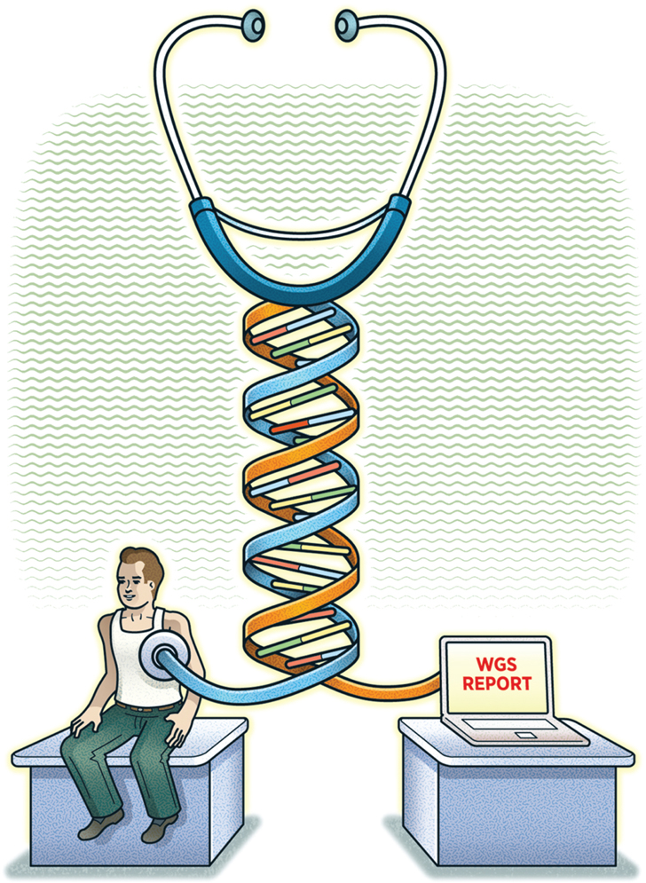
این سیستم “یکی برای همه” در کشف دارو با وجود آن که در کشف اغلب داروهای بااهمیت قرن بیستم یاری‌رسان بوده است، حال غیر مؤثر، قدیمی و خطرناک به نظر می‌رسد. این بدین معنی است که داروها برای تأثیر گذاشتن بر روی “افراد متعارف” به وجود می‌آیند، درحالی که در حقیقت، همه‌ی ما – حتی امراض و پاسخ‌هایمان به داروها – منحصربه‌فرد هستیم. نه تنها اکثر داروها برای بخش زیادی از جمعیت غیر مؤثر می‌باشند، بلکه حتی می‌توانند عامل بروز واکنش‌های شدید منفی در دیگران گردند. خوشبختانه روش جدید پزشکی در حال شکل‌گیری است. هم‌چنان که ما اطلاعات بیشتری در مورد تفاوت‌های ژنتیکی افراد کسب می‌کنیم، متخصصان پزشکی توصیه‌های بهداشتی و درمان‌ها را برای افراد، و نه جمعیت، شخصی‌سازی می‌کنند.

Slide 4
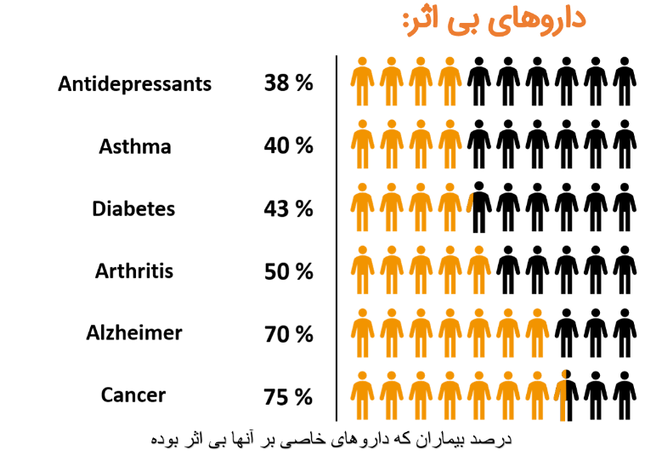

Slide 5
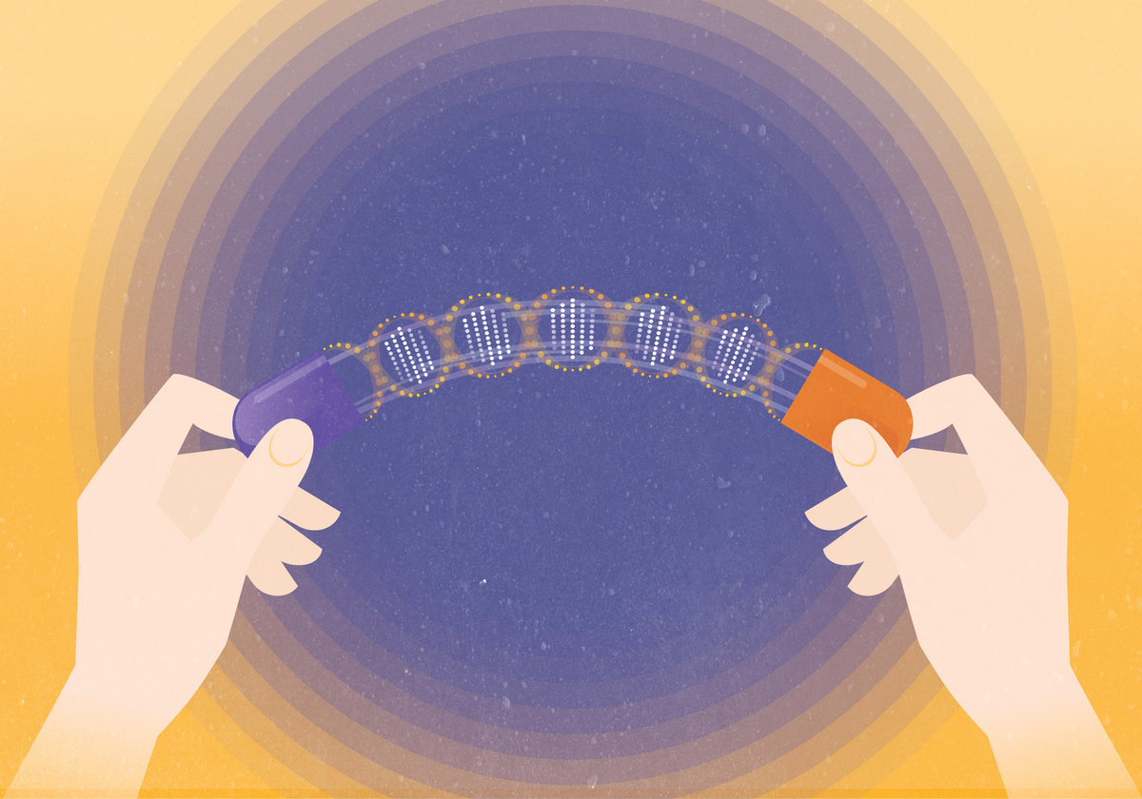
منابع
نوری دلویی محمدرضا، ظفری نرگس. امروز و فردای پزشکی شخصی شده. فصلنامه علوم پزشکی. ۱۳۹۷; ۲۹ (۱) :۱۷-۱
میری مقدم ابراهیم. پزشکی شخصی، رویکردی نو در نظام مراقبت بهداشتی. مجله علمي دانشگاه علوم پزشكي بيرجند. ۱۳۹۸; ۲۶ (۳) :۱۸۶-۱۸۸
حسینی برشنه علی، سلطانی دانش، ویسی نگار، خادمی محمد، مدرسی محمد حسین. افق‌های پزشکی فردی در درمان سرطان پستان : مقاله مروری. مجله دانشکده پزشکی، دانشگاه علوم پزشکی تهران. ۱۳۹۵; ۷۴ (۹) :۶۱۳-۶۰۷
https://blog.surena.ac/post/what_is_personalize_medicine
https://virtualdr.ir/83976-%D9%BE%D8%B2%D8%B4%DA%A9%DB%8C-%D8%B4%D8%AE%D8%B5%DB%8C-%D8%B3%D8%A7%D8%B2%DB%8C-%D9%85%DB%8C%E2%80%8C%D8%B4%D9%88%D8%AF/

